Slide 1


PROPUESTA DE SISTEMA DE INFORMACIÓN
Plataforma de Gestión Académica
Planificación, calificaciones y avisos inmediatos a los representantes, incluso sin internet.
Unidad Educativa “Andoas” · Puyo, Pastaza
Acuña · Arboleda · Bonifaz — Construcción y Evolución del Software, NRC 36847 · Ing. Mayra Alvarez · ESPE
Notes:
Presentación de la propuesta de SI. Mensaje central: digitalizamos la planificación y las notas del colegio y, como novedad, avisamos a los padres el mismo día en que su hijo baja de 7 o falta sin justificar, con una notificación gratis en el celular y el mensaje de WhatsApp listo para enviar.

Slide 2




EL PROBLEMA HOY
Todo depende del papel, del Excel y de que el estudiante cuente
Planificación en papel
Cálculos a mano
Se rehace cada trimestre y circula en varias versiones con observaciones generales.
Notas, logros y comportamiento en Excel separados, con ponderaciones manuales.
Los padres se enteran tarde
Internet inestable
Solo por lo que cuenta el estudiante o en la entrega de calificaciones.
Si se cae la conexión, no se puede registrar notas, asistencia ni planificaciones.
Fuente: Entregable 2 — situación actual y problemas identificados con el vicerrector
Notes:
Contar el proceso actual: el docente planifica en Word o papel, califica en su propio Excel y calcula a mano. El problema que más duele a las familias es el tercero: se enteran tarde del bajo rendimiento y de las faltas. Ese es el que resuelve nuestra novedad.
2

Slide 3
NUESTRA NOVEDAD
El representante se entera el mismo día.
Cuando el promedio baja de 7 o hay una falta sin justificar, el sistema le avisa al instante en su celular y deja listo el mensaje de WhatsApp: el canal que las familias ya revisan a diario.
Notes:
Este es el corazón de la propuesta. No esperamos a la junta de curso ni a que el estudiante cuente: el sistema detecta la situación al registrar la nota o la asistencia y avisa. El aviso va por niveles: 1) notificación push de la aplicación, gratis y automática; 2) WhatsApp asistido: el docente o la secretaría lo envía con un clic, también gratis; 3) WhatsApp automático por la API oficial, solo si el colegio decide pagar el costo por mensaje. Requisitos RF-29 a RF-35 y RNF-05; cambio CR-01 pendiente de aprobación del vicerrector.

Slide 4

CÓMO FUNCIONA EL AVISO
De la nota al celular del representante, con control en cada paso
1
2
3
4
5
Registro
Detección
Verificación
Envío
Historial
El docente registra la nota o la asistencia, con o sin internet.
El sistema calcula: promedio menor a 7 o falta sin justificar.
Número verificado, autorización vigente y sin duplicados del día.
Notificación push gratis y WhatsApp con un clic, sin la nota exacta.
Se guarda fecha, motivo, destinatario y estado de entrega.
Sin internet: el aviso queda en cola y se envía al recuperar la conexión. El representante puede retirar su autorización cuando quiera.
RF-29 a RF-35 · RNF-05 · se construye en un microservicio propio (Python + FastAPI)
Notes:
Explicar los cinco pasos. Recalcar los controles: verificación del número y autorización (riesgo R6, vulnerabilidad V3), antiduplicados (RF-34), mensaje sin la nota exacta para proteger datos de menores, historial con el canal usado (RF-33) y cola sin conexión (RF-35). El envío es por push gratis y por WhatsApp con un clic; el WhatsApp automático es opcional y de pago.

Slide 5
OBJETIVOS
Menos carga para el docente, padres informados a tiempo
General: digitalizar y automatizar la planificación curricular, el cálculo de calificaciones y la comunicación con los representantes de la U. E. “Andoas”, incluso con internet inestable.
01
Planificación en el formato del Ministerio, con estados de revisión y observaciones por campo.
02
Cálculo automático de notas, cualitativos y reportes de logros con las fórmulas oficiales.
03
Novedad: avisar al representante (notificación y WhatsApp) cuando el promedio baje de 7 o haya una falta sin justificar.
04
Registro sin conexión de notas, asistencia y planificaciones, con sincronización posterior.
05
Reducir al menos un 30 % el tiempo docente en planificaciones y reportes (indicador I-10).
Notes:
Objetivo general y los cinco específicos del Entregable 2. El tercero es la novedad. El quinto es medible: comparamos el tiempo antes y después con docentes piloto (indicador I-10).
5

Slide 6
ALCANCE
Qué construimos en esta versión
Dentro del alcance
Fuera de alcance
Usuarios, roles y matrícula
Planificación con revisión y Word/PDF
Subida de archivos pesados en tareas
Pagos en línea
Calendario del curso y tareas
Calificaciones y reportes de logros
App móvil nativa
Carga directa al sistema nacional
Asistencia, faltas y comportamiento
Acceso del representante
Generador de horarios
Trabajo sin conexión (PWA)
Avisos push y WhatsApp (novedad)
Avisos por notificación push y WhatsApp, solo 3 mensajes; el correo electrónico queda fuera.
Notes:
Alcance del Entregable 2. En el Entregable 1 se mencionó el correo; en esta versión los avisos van por notificación push y WhatsApp, y solo son tres mensajes: confirmación de autorización, promedio bajo y falta sin justificar. Atrasos, tareas próximas y comunicados se ven dentro de la aplicación.

Slide 7



METODOLOGÍA
Scrum con DevSecOps: entregas cortas, seguridad en cada cambio
Incremental
Iterativo
DevSecOps
Módulos útiles por sí mismos que se liberan por etapas.
El vicerrector valida el formato y los cálculos en cada demostración.
Pruebas y análisis de seguridad automáticos antes de llegar a test o main.
¿Por qué no predictivo? Las plantillas de WhatsApp, las reglas de sincronización y el formato se definen con el uso del prototipo. La fecha es fija (15/01/2027): se ajusta la prioridad, no la fecha.
Notes:
Roles: Product Owner = vicerrector; Scrum Master y equipo de desarrollo = los tres integrantes, con responsables por área que rotan en los módulos. Ramas dev, test y main. Priorización con la matriz de Wiegers (valor, costo y riesgo).
7

Slide 8
CRONOGRAMA
10 sprints, del 30 de septiembre al 15 de enero
Sprint | Fechas | Hito verificable
1 | 30/09 – 06/10 | Tema y Entregable 1 (propuesta inicial)
2 | 07/10 – 20/10 | SRS, BPMN, casos de uso, riesgos y Entregable 2
3 | 21/10 – 30/10 | Backlog, arquitectura de 3 microservicios y CI con avisos en Telegram
4 | 04/11 – 13/11 | Inicio de sesión por rol, gestión académica y matrícula
5 | 16/11 – 27/11 | Ambiente de pruebas con CD y notas idénticas a la hoja oficial
6 | 30/11 – 08/12 | Reportes, tableros y vista del representante
7 | 09/12 – 18/12 | Planificación con revisión, Word/PDF y calendario
8 | 21/12 – 29/12 | Avisos push y por WhatsApp (novedad)
9 | 30/12 – 08/01 | Trabajo sin conexión y prueba de carga con 460 usuarios
10 | 11/01 – 15/01 | Aceptación, seguridad final y versión v1.0.0
Notes:
Cronograma de la planificación v2. Los avisos van en el sprint 8 porque, según Wiegers, tienen alto valor pero también alto costo y riesgo, y dependen de que ya existan las notas y la asistencia. Su diseño (eventos, outbox y los tres canales) se prepara desde el sprint 3.

Slide 9
ARQUITECTURA
Tres microservicios, cada uno con su base de datos
PWA (React + TypeScript) · funciona sin conexión
API Gateway (Traefik): HTTPS, límite de peticiones y ruteo
ms-identidad
ms-academico
ms-notificaciones
Java + Spring Boot
TypeScript + NestJS
Python + FastAPI
Usuarios, roles, inicio de sesión y auditoría de accesos.
Planificación, notas, asistencia, reportes y sincronización.
Consentimiento, plantillas, cola de envío e historial de push y WhatsApp.
PostgreSQL · db_identidad
PostgreSQL · db_academico
PostgreSQL · db_notificaciones
Académico publica eventos (nota o falta registrada) en RabbitMQ; notificaciones los consume y avisa por push y WhatsApp.
Notes:
Cumple el requisito de la docente: al menos 3 microservicios con base relacional y varios lenguajes. Notificaciones está aislado porque depende de un proveedor externo: si WhatsApp falla, el registro de notas sigue funcionando. El evento se guarda en la misma transacción que la nota (patrón outbox), así ningún aviso se pierde.
9

Slide 10
TECNOLOGÍAS Y CI/CD
Varios lenguajes e IDEs, un solo pipeline seguro
Lenguajes
IDEs
Infraestructura
Java · TypeScript · Python · SQL · YAML
IntelliJ IDEA · VS Code · PyCharm · DBeaver
Docker · RabbitMQ · Redis · Prometheus y Grafana
Pipeline en GitHub Actions (uno por microservicio)
Secretos
Gitleaks
Compilar
y probar
Dependencias
SonarQube
Imagen
Trivy
Despliegue
test / main
Cada etapa avisa por Telegram · producción solo con aprobación manual · detalle en el documento técnico
Notes:
Lenguajes: Java en identidad, TypeScript en académico y en la PWA, Python en notificaciones. IDEs por integrante: IntelliJ para Java, VS Code para TypeScript, PyCharm para Python y DBeaver para las bases. El pipeline bloquea cualquier cambio con secretos, dependencias vulnerables o que no pase el quality gate.
10

Slide 11
REQUISITOS
38 funcionales y 15 no funcionales, validados con el colegio
RF-01–08
Usuarios, roles y matrícula
Requisitos de la novedad
RF-09–16
Planificación curricular
RF-29 Número y autorización del representante
RF-17–27
Calificaciones y reportes
RF-30 / 31 Aviso por promedio menor a 7 y por falta
RF-33 Historial con estado de entrega
RF-28–38
Comunicación y notificaciones
RF-34 Sin duplicados ni envíos no autorizados
RNF
Sin conexión, exactitud, seguridad, rendimiento
RF-35 Cola de avisos sin conexión
RNF-05 Consentimiento y baja del servicio
Fuente: SRS y Entregable 3 · priorización con la matriz de Wiegers
Notes:
Resumen del SRS por módulos. Destacar los requisitos de WhatsApp. RNF clave: RNF-01 sin conexión, RNF-02 exactitud del 100 % con la hoja oficial, RNF-04 privacidad, RNF-06 60 docentes y 400 estudiantes simultáneos, RNF-12 a 15 seguridad.
11

Slide 12

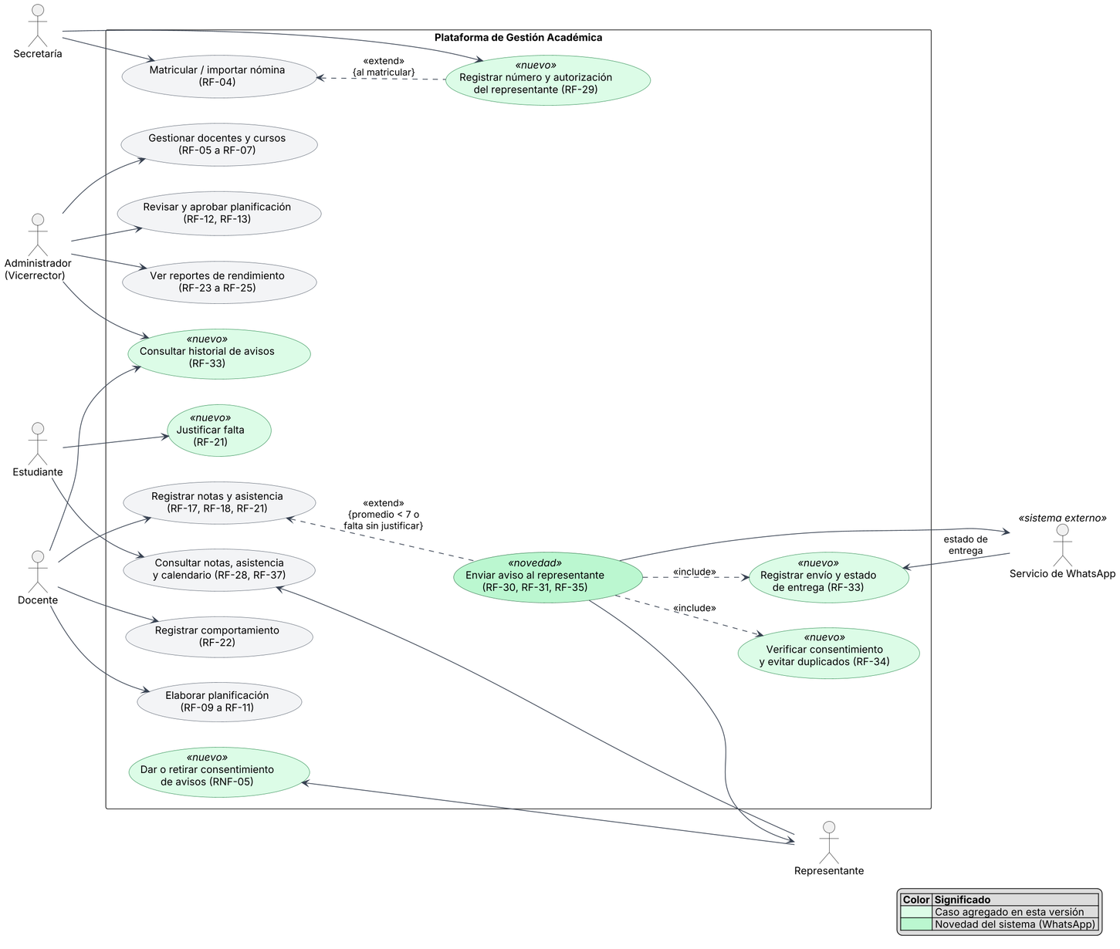
CASOS DE USO
Cinco actores y un servicio externo
En verde, los casos que agregamos para la novedad:
Secretaría: registra número y autorización
Representante: da o retira su consentimiento
Docente y Admin: consultan el historial
Estudiante: justifica la falta
Sistema: «extend» si promedio menor a 7 o falta
Notes:
Diagrama generado con PlantUML (archivo casos_de_uso.puml). El caso central es "Enviar aviso al representante", que extiende a "Registrar notas y asistencia" bajo la condición promedio menor a 7 o falta sin justificar, e incluye "Verificar consentimiento y evitar duplicados" y "Registrar envío y estado de entrega". Si el colegio decide que la justificación de faltas la registra Inspección, se cambia el actor. Para la exposición pueden reemplazar la imagen por su propia captura exportada en alta resolución.
12

Slide 13

SEGURIDAD
Cinco vulnerabilidades, cada una con su control
Vulnerabilidad | Nivel | Control técnico
V1. Datos sin cifrar en el equipo | Alto | Cifrado local, cierre por inactividad y borrado al salir
V2. Sincronización sin regla | Alto | Resolución por campo, versiones y registro del conflicto
V3. WhatsApp sin verificar | Alto | Número verificado, autorización y plantilla sin la nota
V4. Notas sin registro de cambios | Medio | Auditoría (quién, cuándo, valor anterior) y bloqueo por trimestre
V5. Sin límite de peticiones | Alto | Rate limiting por IP y usuario en el API Gateway
Además: claves con hash, bloqueo tras 3 intentos, HTTPS en todo el tráfico y Ley Orgánica de Protección de Datos Personales.
Fuente: Taller 1.2 de vulnerabilidades y riesgos · RNF-04, RNF-12 a RNF-15
Notes:
Tabla del Taller 1.2. Destacar V3 porque es la vulnerabilidad propia de la novedad: un número mal digitado podría enviar datos de un menor a un tercero. Por eso el mensaje nunca dice la nota, solo pide revisar el portal.
13

Slide 14
POLÍTICA MÍNIMA DE SEGURIDAD
Cinco reglas que el sistema cumple siempre
1 · Sincronización
2 · Notificaciones
Ningún dato se sobrescribe sin dejar registro.
Solo a números verificados y autorizados, sin detalles de notas.
3 · Auditoría
4 · Disponibilidad
Todo cambio de nota o planificación registra quién, cuándo y qué.
Límite de peticiones y bloqueo temporal del origen abusivo.
5 · Acceso y respaldo
DevSecOps
Cada rol ve solo lo suyo; respaldos periódicos.
Gitleaks, Trivy, SonarQube y OWASP ZAP en cada cambio.
Notes:
Política del Taller 1.2. La regla 2 es la que protege la novedad. La última tarjeta resume cómo se verifica todo automáticamente en el pipeline.
14

Slide 15






RESTRICCIONES
Los límites dentro de los que trabajamos
Tiempo
Equipo y presupuesto
Normativa
Fin máximo el 15/01/2027; sprints de duración fija.
Tres estudiantes; herramientas gratuitas y número de prueba de WhatsApp.
Formato del Ministerio y cálculos idénticos a las hojas del colegio.
Legal
Técnica
Académica
Datos de menores: consentimiento y datos ficticios en el repositorio.
Internet inestable y sin app nativa: PWA que funciona sin conexión.
Mínimo 3 microservicios con BD relacional, varios lenguajes y CI/CD.
WhatsApp automático cobra por mensaje y exige plantillas aprobadas (SRS 2.3): por eso el canal principal es push gratis y WhatsApp asistido; el automático es opcional
Notes:
Restricciones del Entregable 3, más la restricción académica de la docente. La del proveedor de WhatsApp afecta a la novedad: la API oficial de Meta cobra por cada mensaje y solo permite plantillas aprobadas. Por eso el aviso principal es la notificación push (gratis) y el WhatsApp asistido (gratis, con un clic); el WhatsApp automático queda listo y se activa solo si el colegio lo paga.

Slide 16
SUPUESTOS
Lo que damos por cierto, y qué hacemos si falla
Supuesto | Si no se cumple
El colegio entrega a tiempo listados, hojas y formatos | Datos de ejemplo y validación posterior
El vicerrector revisa cada incremento | Grabación de la demostración y aprobación escrita
Cada estudiante tiene el WhatsApp autorizado del representante | El aviso se muestra en el tablero del estudiante y del docente
El proveedor aprueba las plantillas | Push y WhatsApp asistido funcionan sin el proveedor
Docentes con computadora o celular y navegador actual | Diseño para celular y capacitación
Fórmulas del año lectivo estables | Parámetros configurables (RNF-10)
Hay un servidor para pruebas y producción | Entrega en imágenes de contenedor
Notes:
Supuestos del Entregable 3. En verde, los dos que dependen de la novedad.
16

Slide 17
RIESGOS
Los riesgos principales y cómo los controlamos
ID | Riesgo | Nivel | Respuesta
R1 | Retraso por el alcance | Alto | Backlog priorizado; lo de prioridad Media es opcional
R2 | Poca disponibilidad del vicerrector | Alto | Demostraciones agendadas o grabadas
R5 | Pérdida de notas al sincronizar | Alto | Conflictos por campo, versiones y registro
R6 | Aviso a una persona equivocada | Alto | Número verificado, autorización, plantilla sin la nota
R9 | Robo de cuentas | Alto | Cambio de clave inicial, hash y bloqueo tras 3 intentos
R10 | Demora o costo del proveedor de WhatsApp | Medio | Avisos por niveles: push y WhatsApp asistido gratis
R13 | Baja adopción de los docentes | Alto | Máximo tres pasos y capacitación
R14 | Complejidad de los microservicios | Medio | Monorepo, contratos OpenAPI y esqueleto en el sprint 3
Notes:
Mostrar los riesgos altos y los dos de la novedad (en verde). R10 se reduce con los avisos por niveles: el sistema avisa aunque el proveedor de WhatsApp no esté activo. R14 aparece por usar microservicios. Si el tiempo no alcanza, se recortan primero RF-08, RF-26/27 y RF-36, de prioridad Media.

Slide 18

CALIDAD Y PRUEBAS
Cómo demostramos que funciona
460
100 %
0,5 s
usuarios simultáneos (400 estudiantes y 60 docentes) en la prueba de carga con k6
de coincidencia con la hoja oficial de calificaciones (I-05)
meta de respuesta para el 95 % de las peticiones, con menos de 1 % de errores
Unitarias (JUnit, Vitest, pytest) · integración con Testcontainers · e2e con Playwright, también sin conexión · prueba del aviso push y con número de prueba de WhatsApp
Notes:
Las cifras son metas de aceptación, no resultados aún: 460 usuarios viene de RNF-06; 100 % de RNF-02; 0,5 s es el umbral que fijamos para la prueba de carga. Los avisos se prueban con un proveedor simulado en el CI, con notificaciones push reales y con el número de prueba gratuito de WhatsApp en el sprint 8.

Slide 19
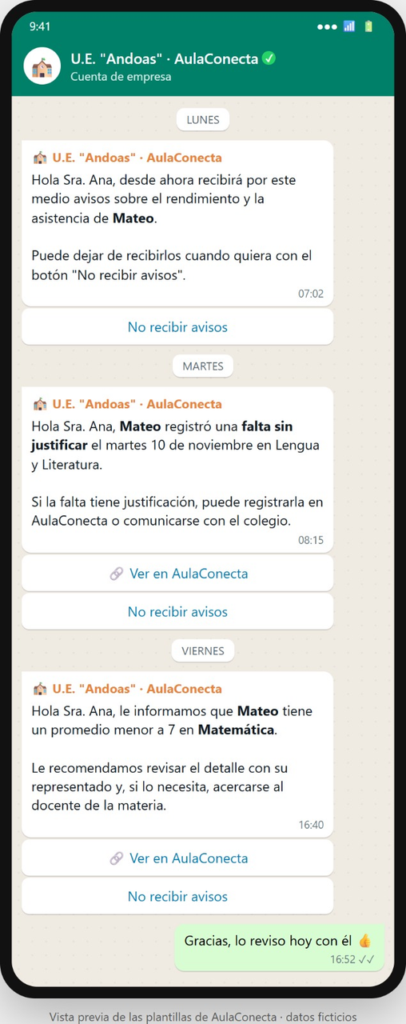
AVISOS A LOS REPRESENTANTES
1 · Push de la app
Gratis y automático. Llega al instante al celular del representante.
Tres mensajes, tres canales
Solo se envían estos mensajes, sin la nota exacta:
Confirmación de autorización
Promedio menor a 7 en una materia
Falta sin justificar
Todos tienen el botón «No recibir avisos». Atrasos, tareas y comunicados se ven en la aplicación.
2 · WhatsApp asistido
Gratis. El docente o la secretaría lo envía con un clic, ya escrito.
3 · WhatsApp automático
Opcional. API oficial con costo por mensaje, si el colegio lo activa.
Vista previa con datos ficticios · RF-29 a RF-34 · cambio CR-01
Notes:
Solo tres mensajes: confirmación de autorización, promedio bajo y falta sin justificar. Ninguno incluye la nota exacta, solo la materia, para proteger a los menores si el número es equivocado. Los tres tienen el botón No recibir avisos. El mismo texto se usa en los tres canales: notificación push (gratis, automática), WhatsApp asistido (gratis, un clic) y WhatsApp automático (de pago, opcional). La imagen es una vista previa con datos ficticios.

Slide 20
EN RESUMEN
Menos papel para el docente. Padres informados el mismo día.
Planificación y notas automáticas, con el formato oficial
Avisos gratis por push y WhatsApp, con consentimiento
Funciona sin internet y escala a 460 usuarios
Gracias · ¿Preguntas?
Notes:
Cerrar con los tres beneficios y abrir preguntas. Preguntas probables: ¿cuánto cuesta WhatsApp? (nada obligatorio: push y WhatsApp asistido son gratis; el automático cobra unos centavos por mensaje y es opcional); ¿qué pasa si el padre no autoriza? (no se envía y el aviso queda en el tablero); ¿por qué tres microservicios? (aislar el proveedor externo y los datos de identidad).

